Slide 1
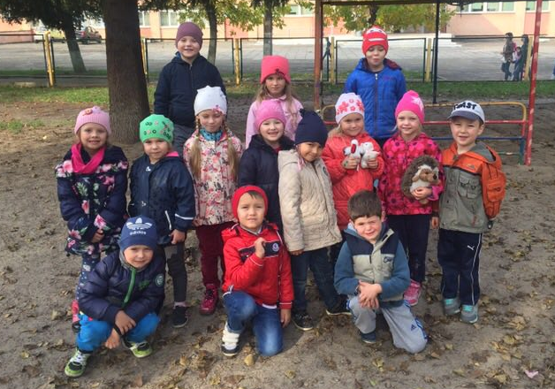
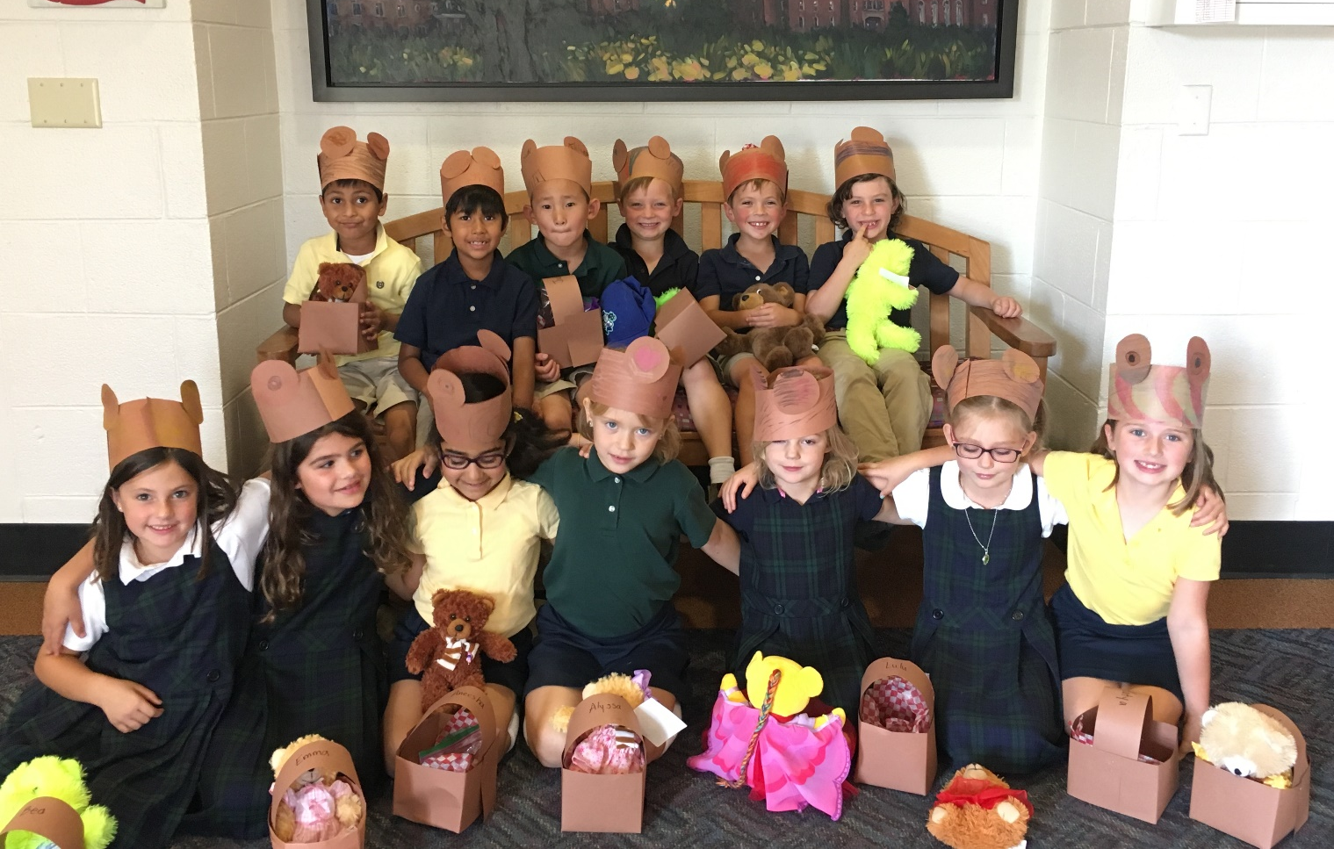
Global Storybook Engineers
Головне питання курсу: Як можна використати дизайн-мислення для вирішення проблем?

Slide 2
ПРОЕКТ.
Підготовчий етап:
Проходження тренінгу
Заповнення студентського порталу
Відповіді на питання (який спорт діти люблять; улюблені тварини; країни, які б хотіли відвідати; ким хочете бути за професією; важливі люди у вашому житті)
Відео (про хобі; типовий день у садочку; улюблені свята)
Інформація (улюблені фото, фільми, музика)
Основний етап:
Слухання казки, обговорення, постановка і вирішення проблеми, конструювання, тестування, виправлення (якщо потрібно)
Обмін інформацією (відео + фото)
Відео 1. Діти представляються, розповідають про те, що люблять робити; розповідають про свою країну, про визначні місця, куди б вони запросили дітей
Обмін фотографіями (історія 1 «Про відьму Стреганону»)
Відео 2. Відповідають на запитання, розповідають про проекти, про труднощі
Обмін фотографіями (історія 2 «Про черепашку Джабуті»)
Відео 3. Розповідають про свою улюблену історію і про один з проектів , який найбільше сподобався
Обмін фотографіями (історія 3 «Про мавпочку і крокодила»)
Обмін фотографіями (історія 4 «Про кролика Зомо»)

Slide 3
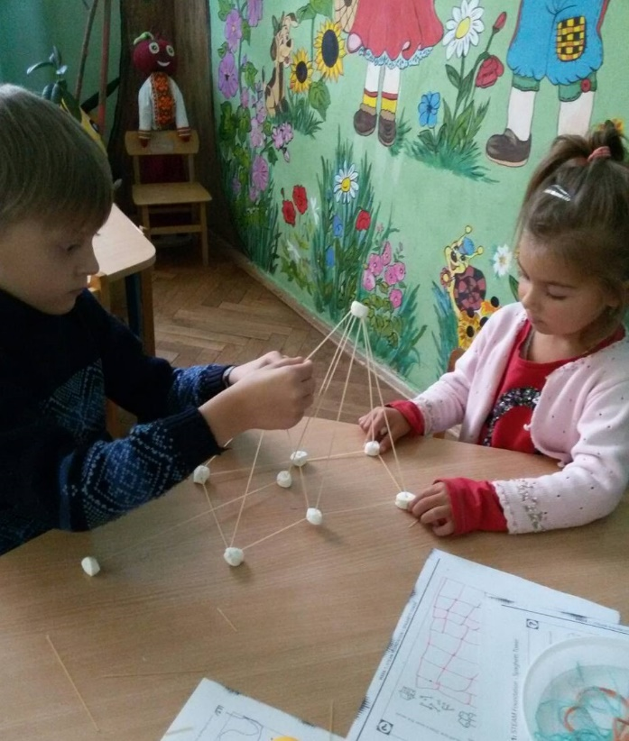
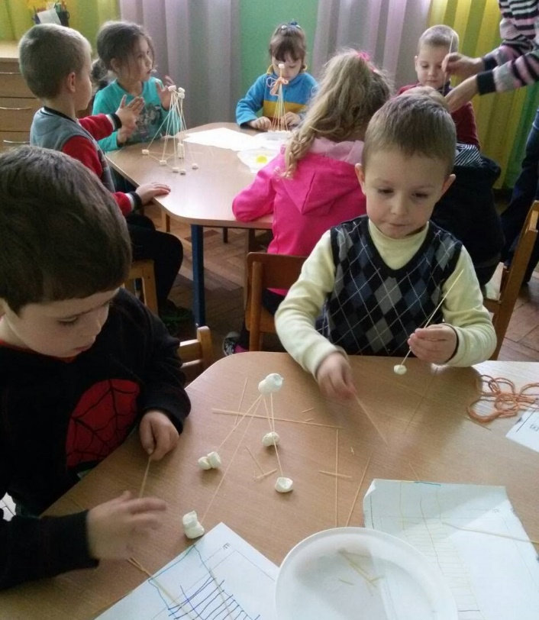
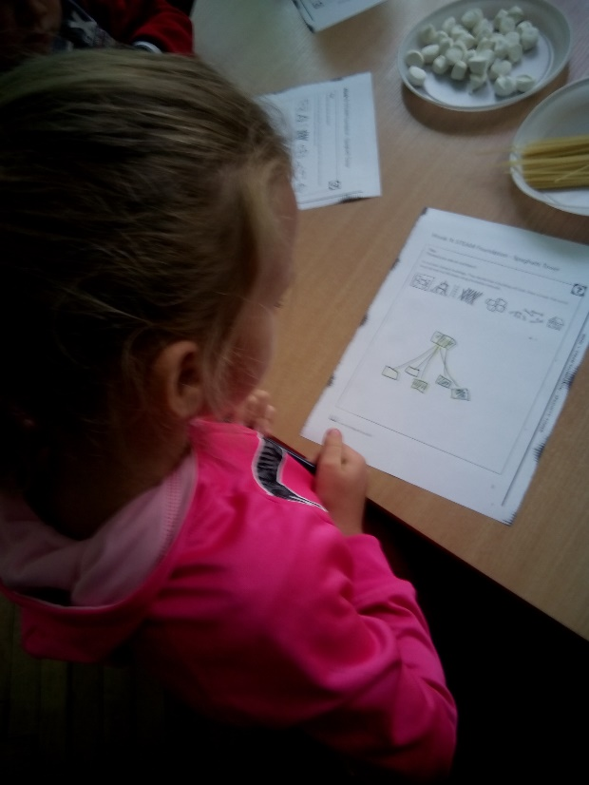
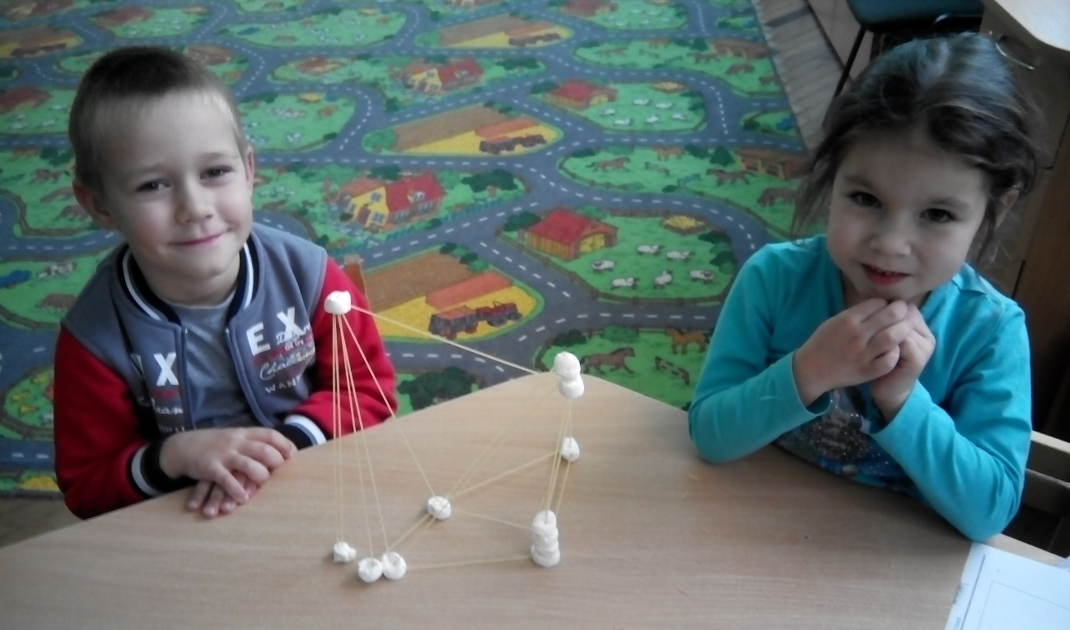
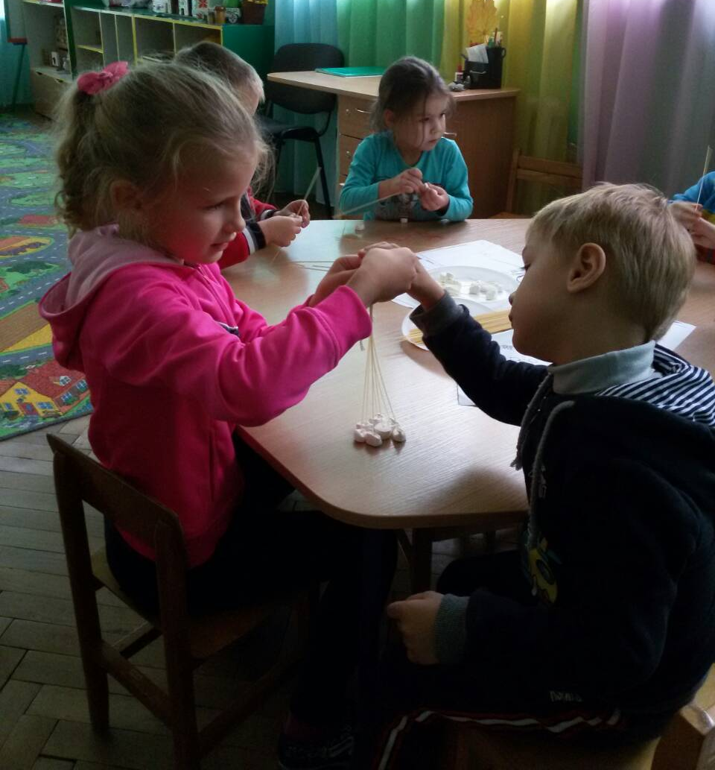
Strega Nona Spaghetti Tower

Slide 4
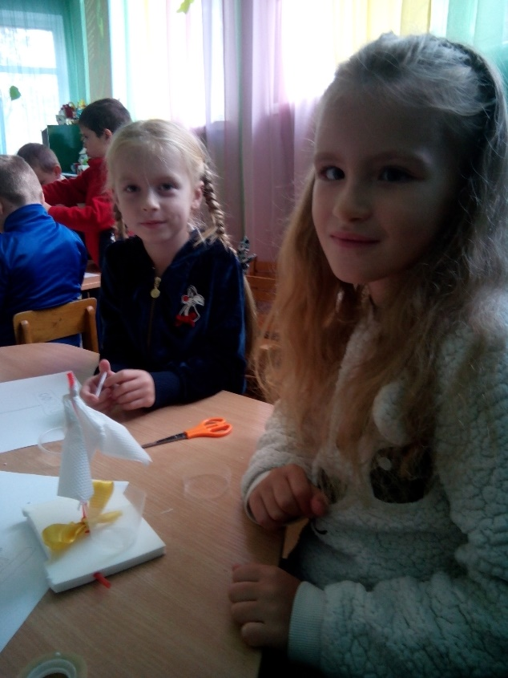
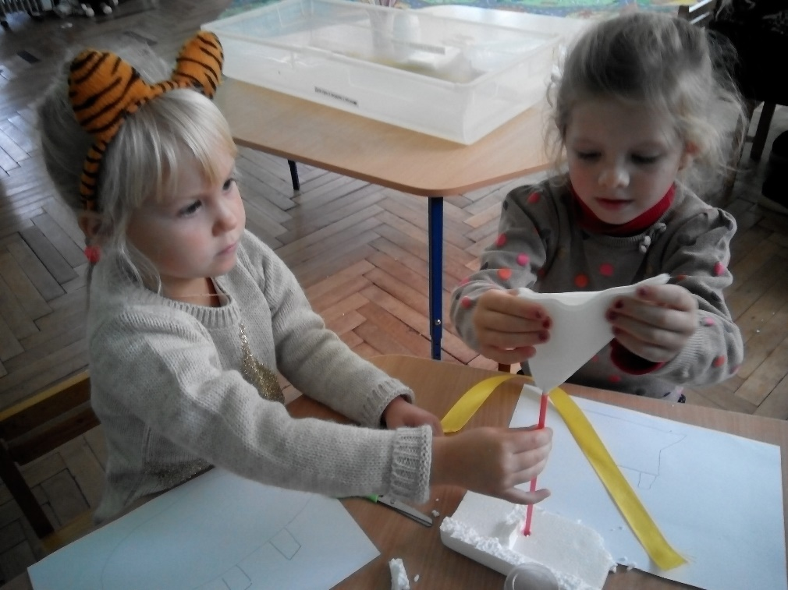
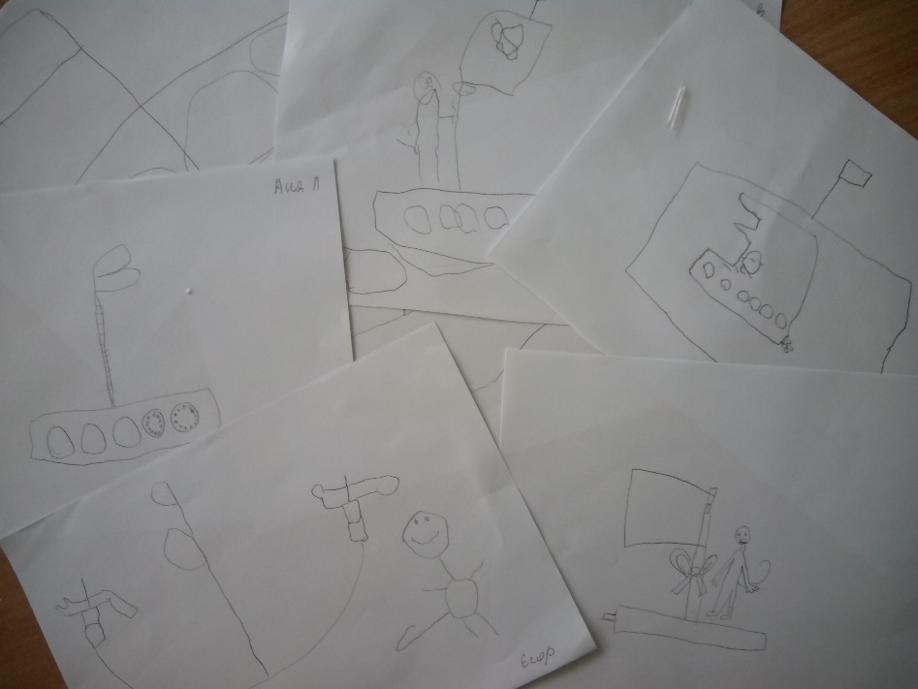
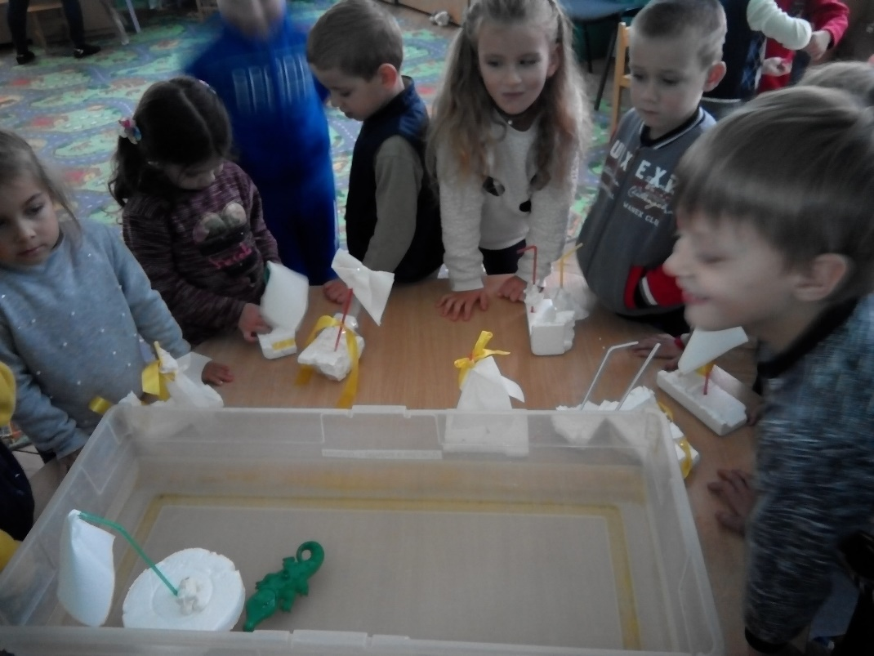
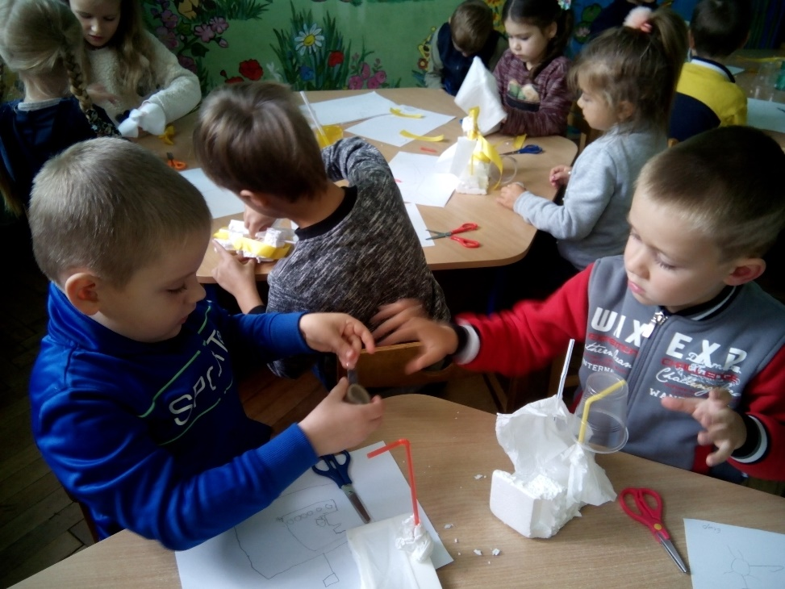
Monkey a Trickster from India - Boat

Slide 5
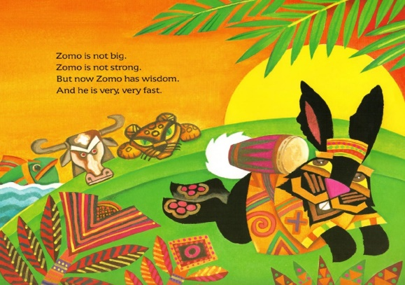
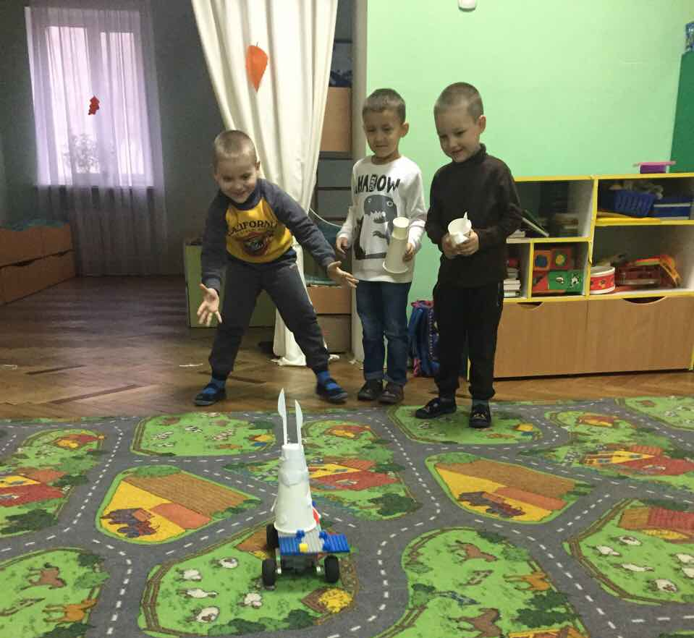
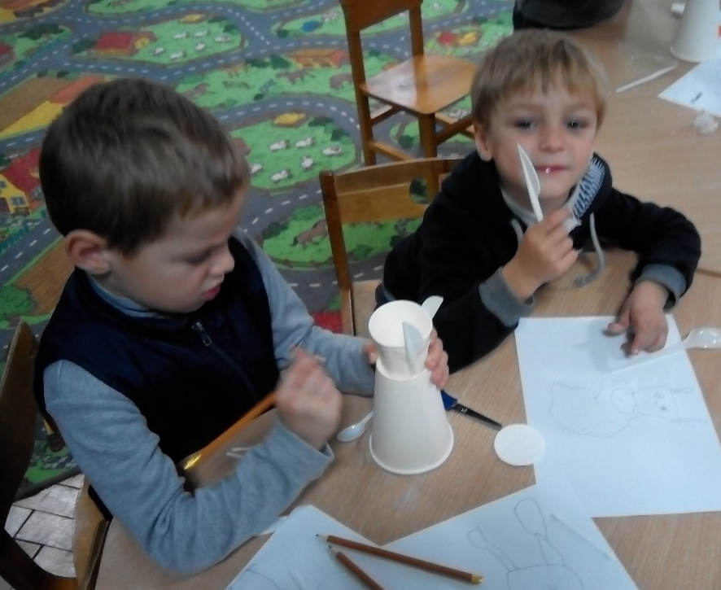
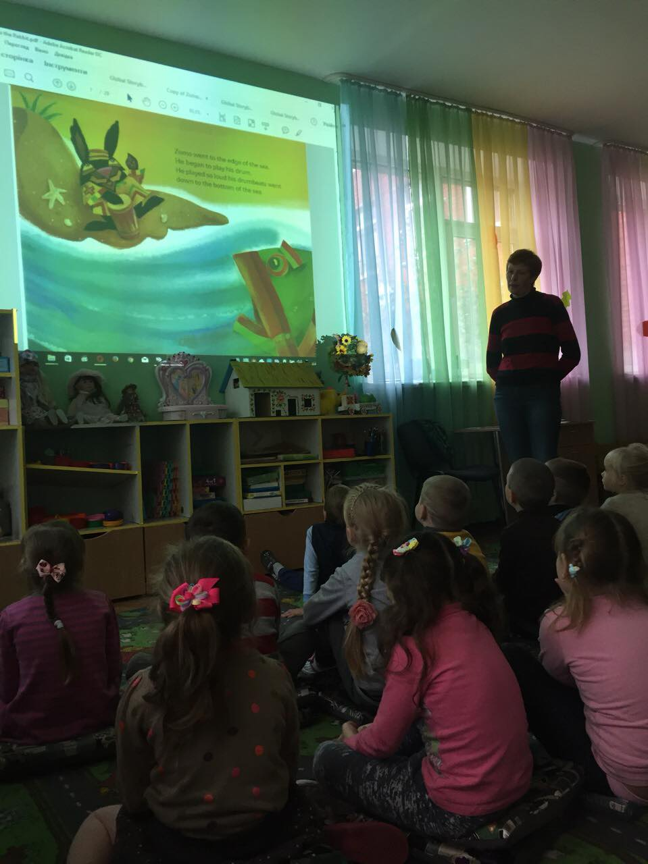
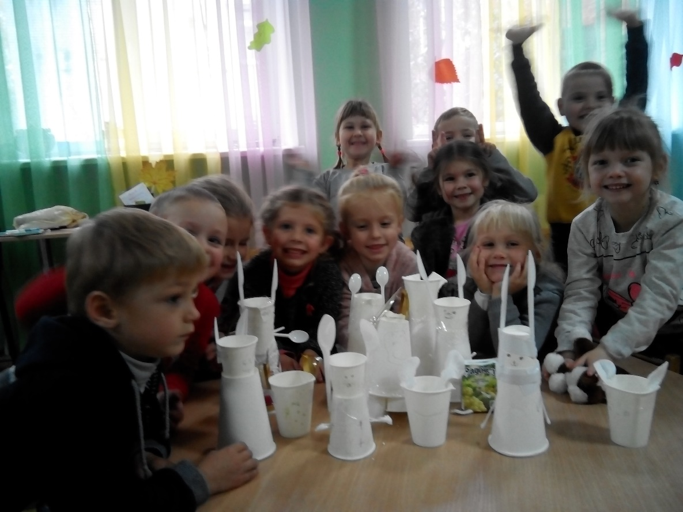
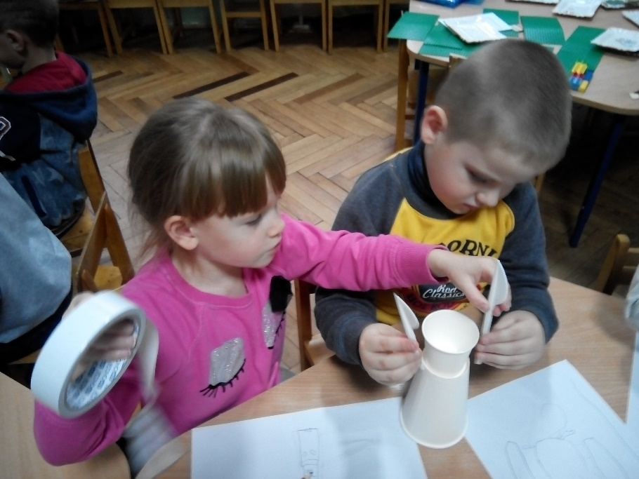
Zomo the Rabbit – Bristlebot Rabbit

Slide 6
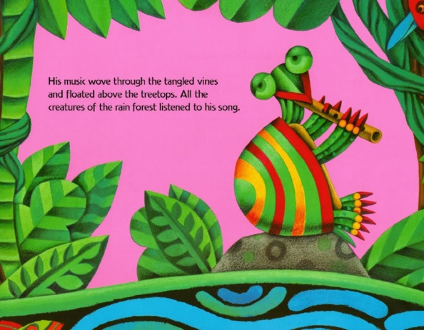
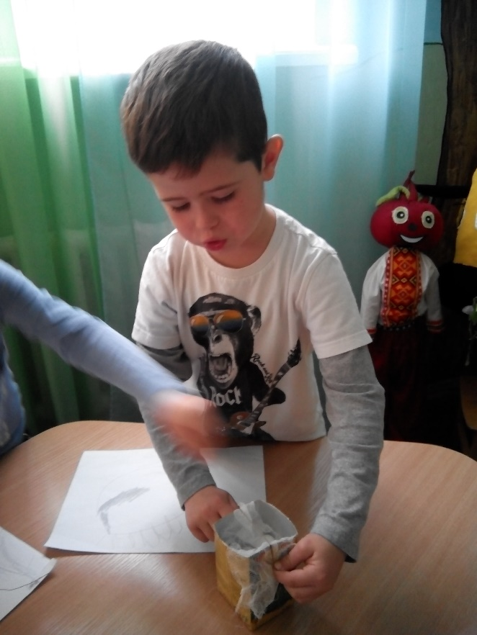
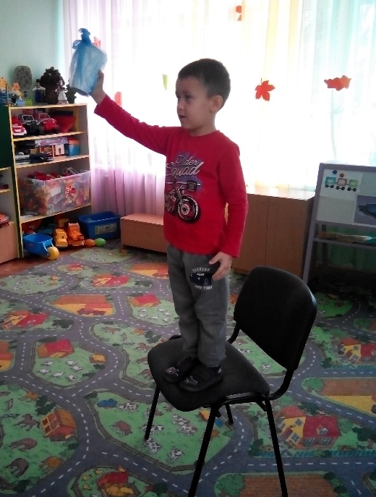
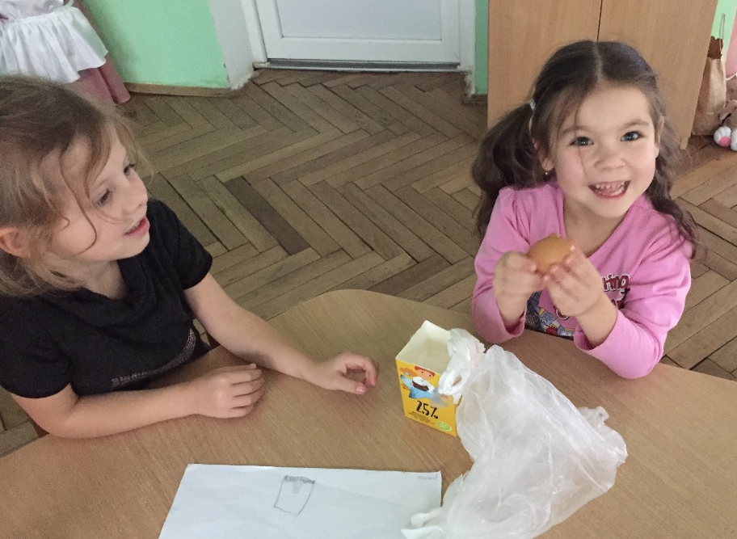
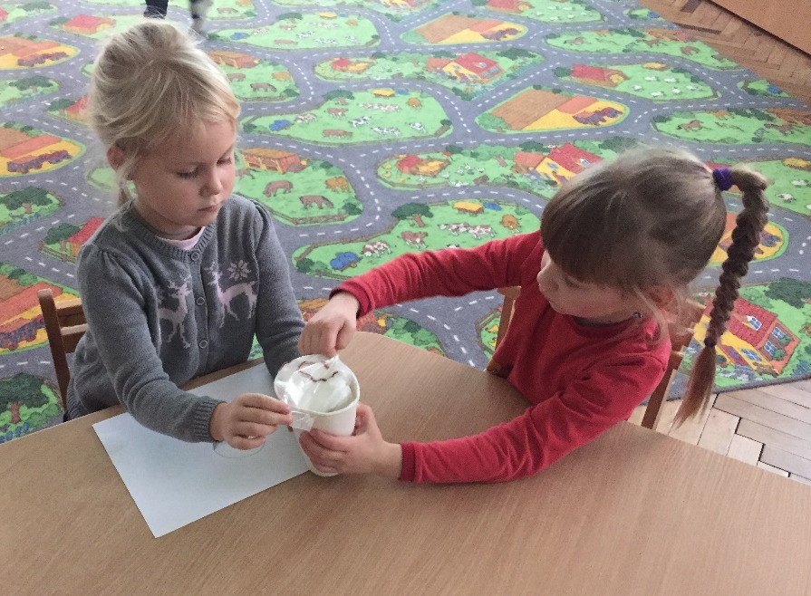
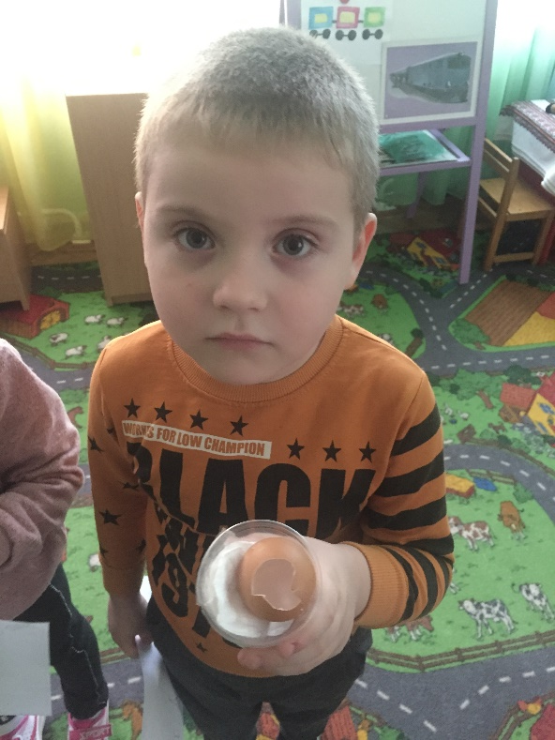
Jabuti the Tortoise - Shell pritection

Slide 7
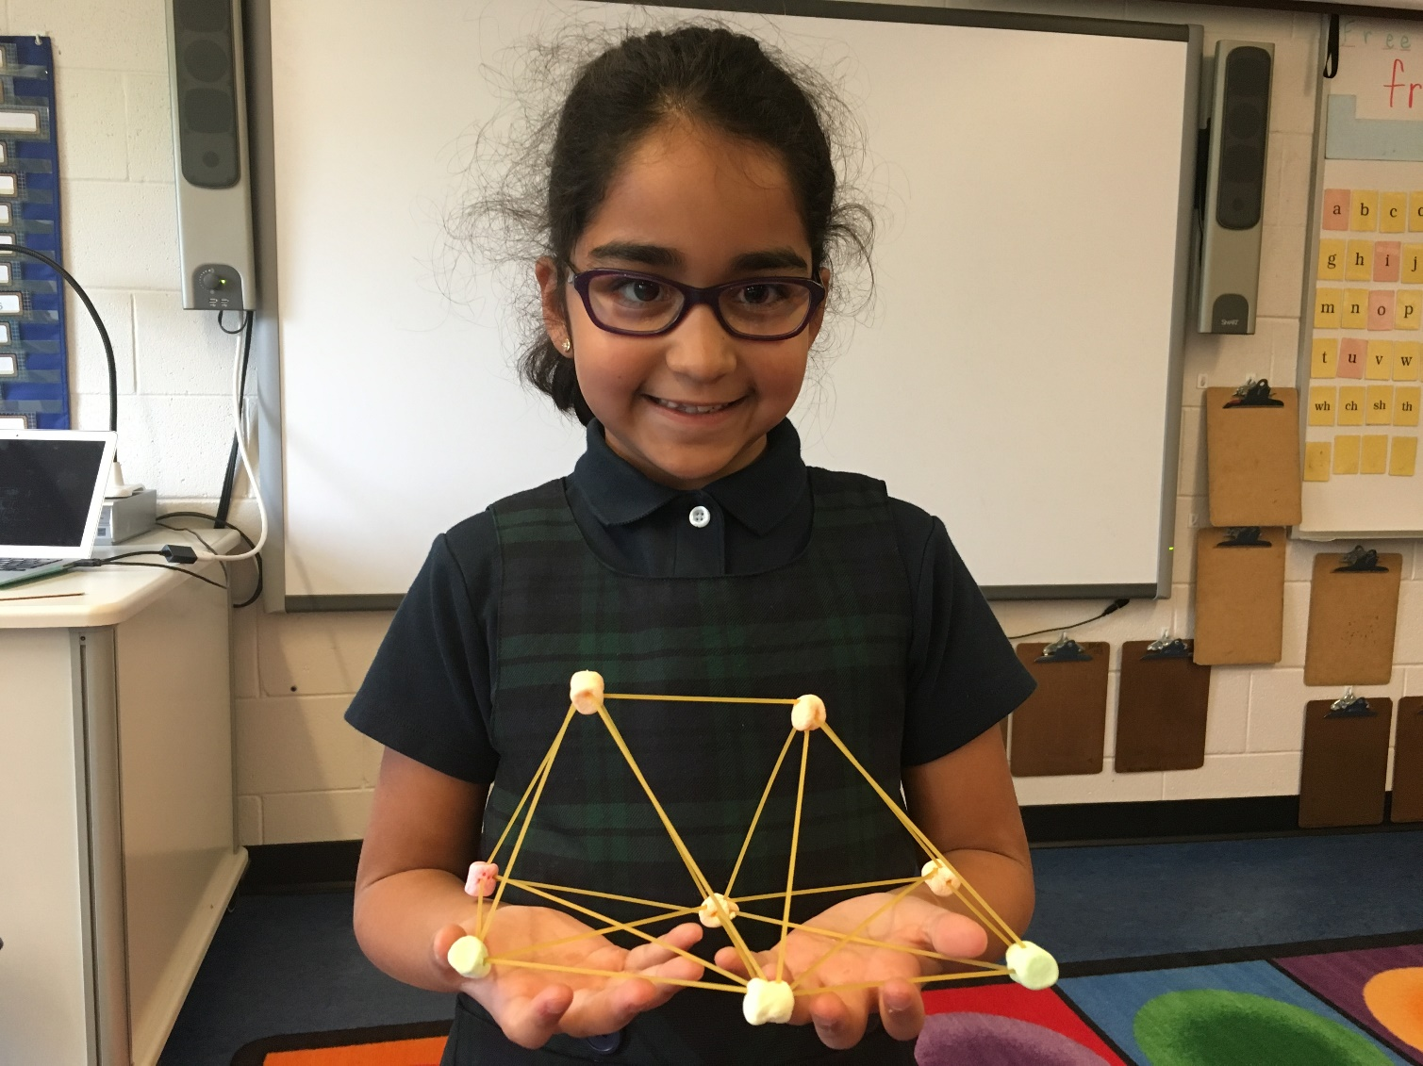
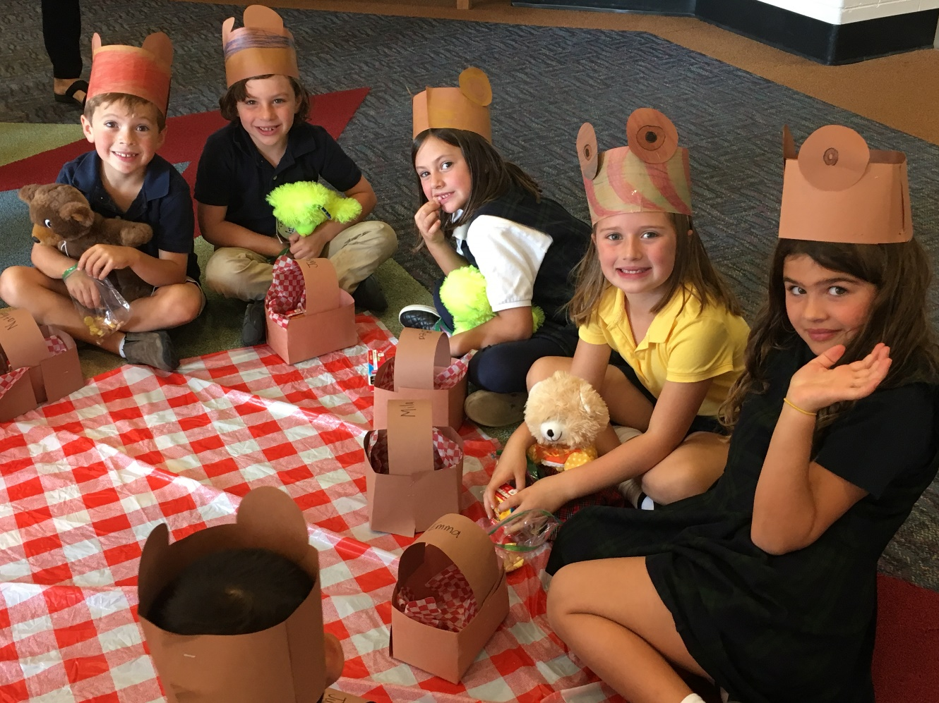

Slide 8
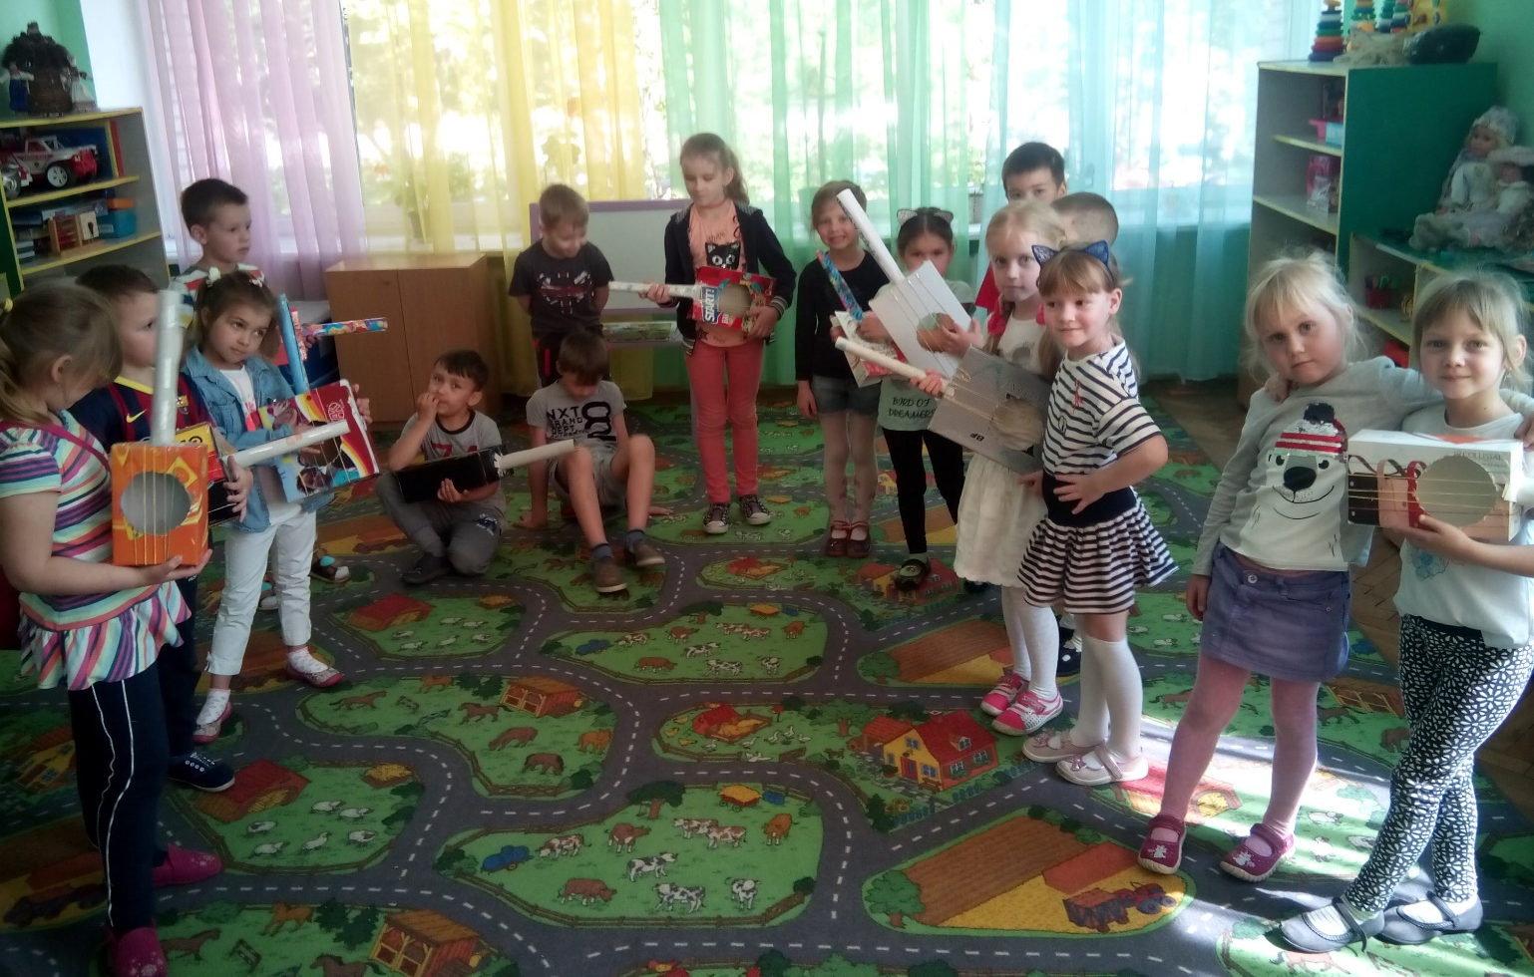
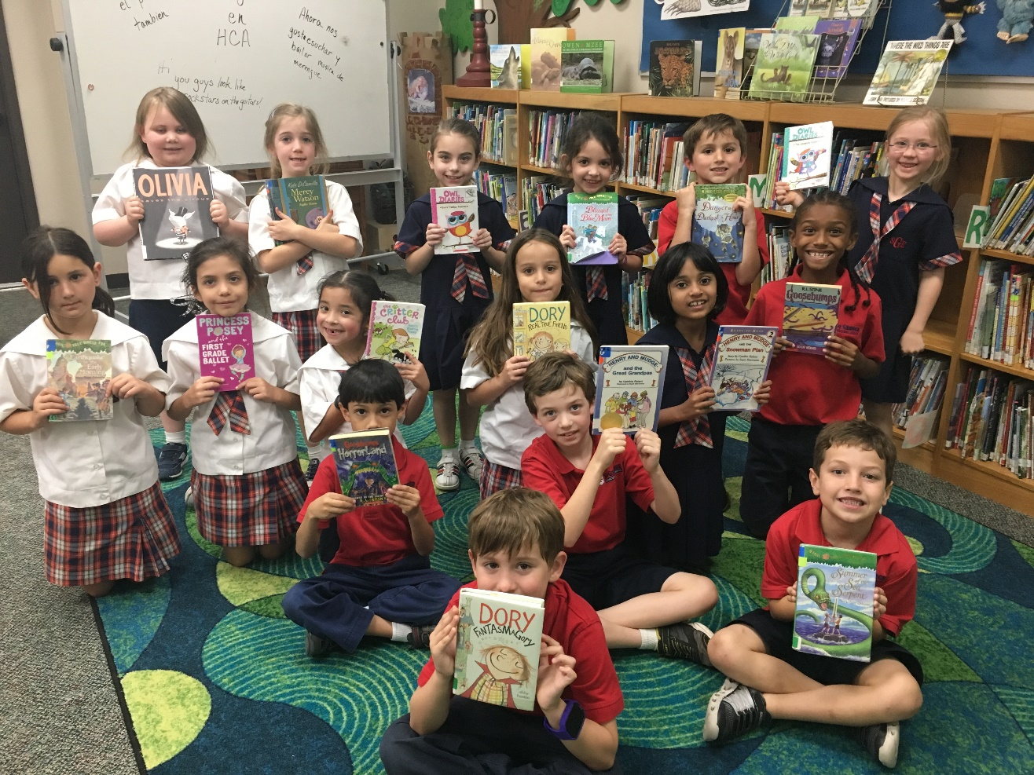
Global Sound Artists
Головне питання курсу: Як вивчення звуків та музики допомагає нам більше зрозуміти світ?

Slide 9
ПРОЕКТ.
Підготовчий етап:
Проходження тренінгу
Заповнення студентського порталу
Відповіді на питання (який спорт діти люблять; улюблені тварини; країни, які б хотіли відвідати; ким хочете бути за професією; важливі люди у вашому житті)
Відео (про хобі; типовий день у садочку; улюблені свята)
Інформація (улюблені фото, фільми, музика)
Основний етап:
Ознайомлення зі звуками (як утворюються, які бувають); ознайомлення з різними видами музичних інструментів; вчаться створювати звуки ударами рук по тілу («Австралійський дощ»); ознайомлюються з музичними інструментами (Японський барабан, Еквадорська флейта, Іспанська гітара), конструюють їх .
Обмін інформацією (відео + фото)
Відео 1. Діти представляються, розповідають про те, що люблять робити; розповідають про свою країну, про визначні місця, куди б вони запросили дітей
Відео 2. Відповідають на запитання; розповідають про улюблену музику, музичні інструменти в нашій країні; співають пісню українською мовою
Обмін фотографіями з проекту
Відео 3. Розповідають про один з проектів , який найбільше сподобався; грають на інструментах, які зробили; виконують завдання від команди партнерів (body percussion song)
Відео 4. Відповідають на запитання; що найбільше сподобалось у курсі і чого навчились; вчать своїх партнерів декількох слів українською мовою; дякують за співпрацю

Slide 10
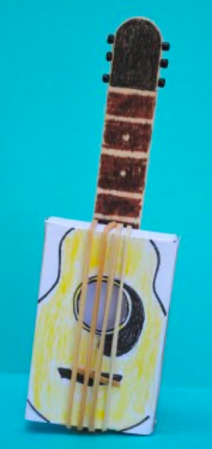
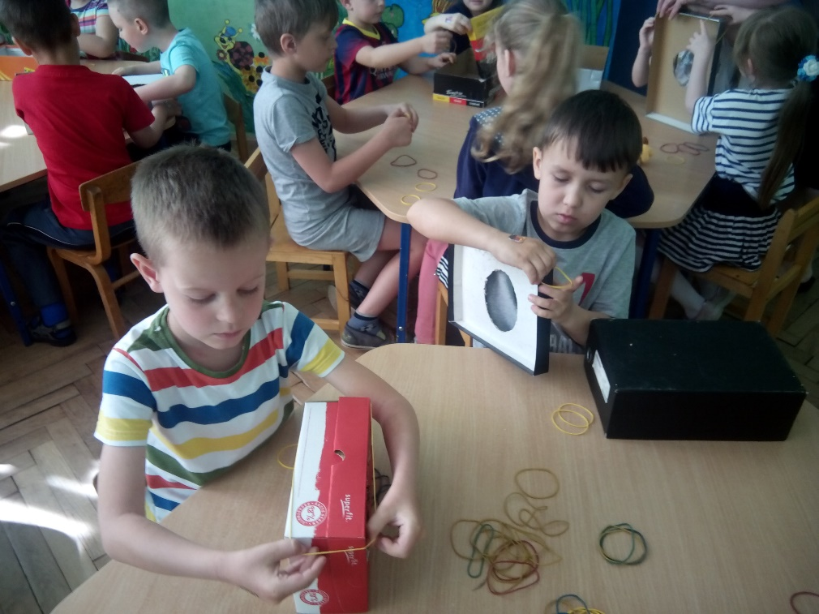
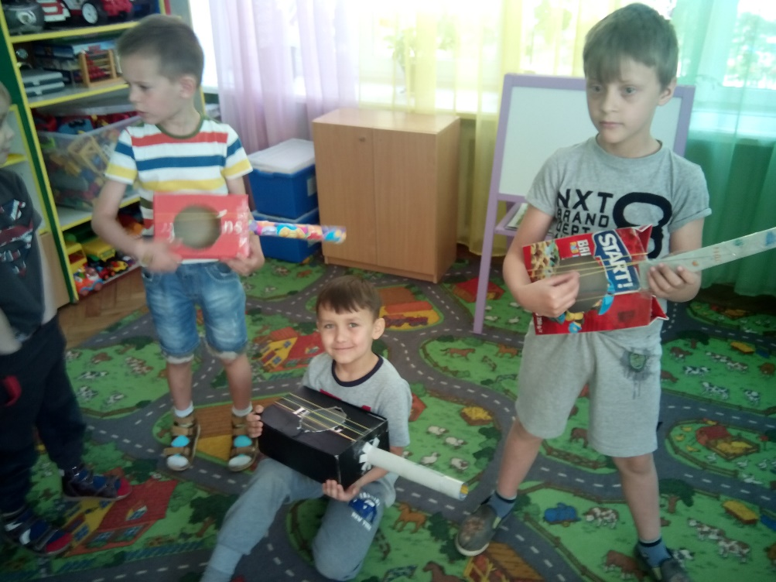
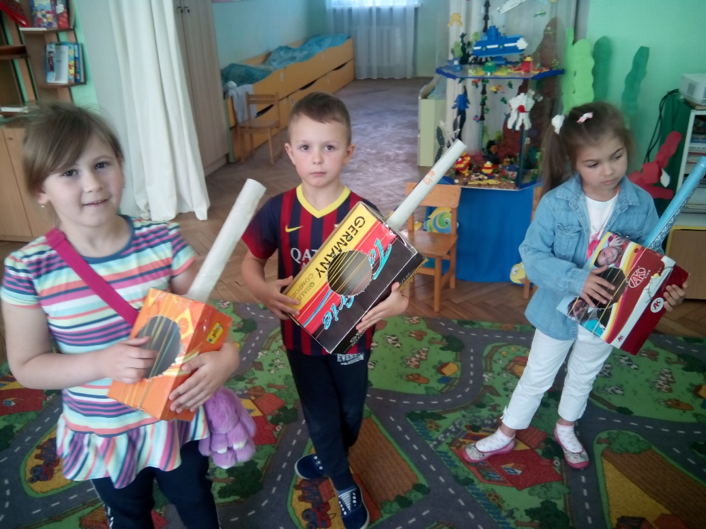
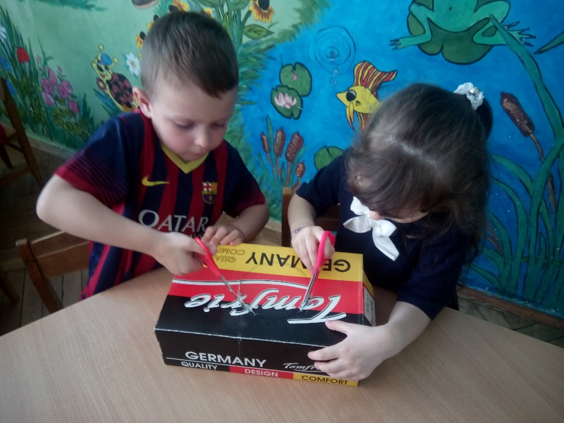
Spanish Guitar

Slide 11
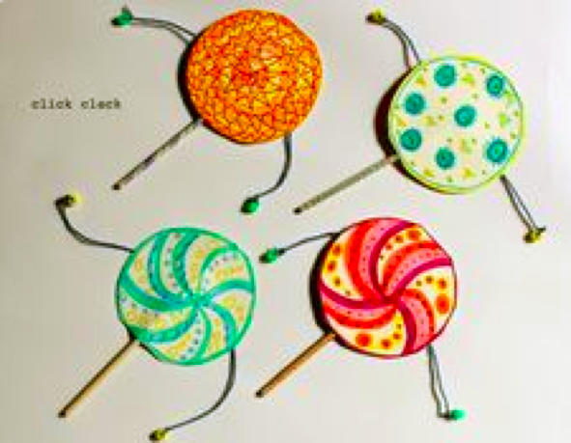
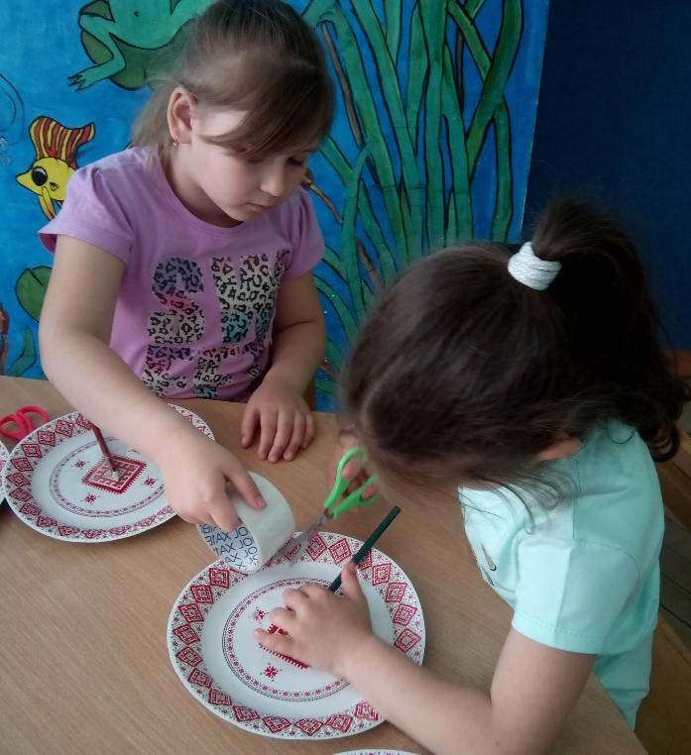
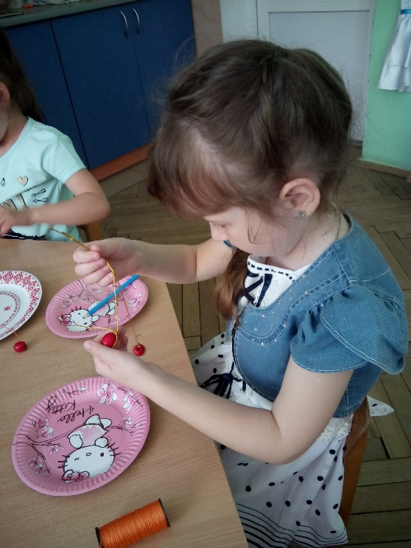
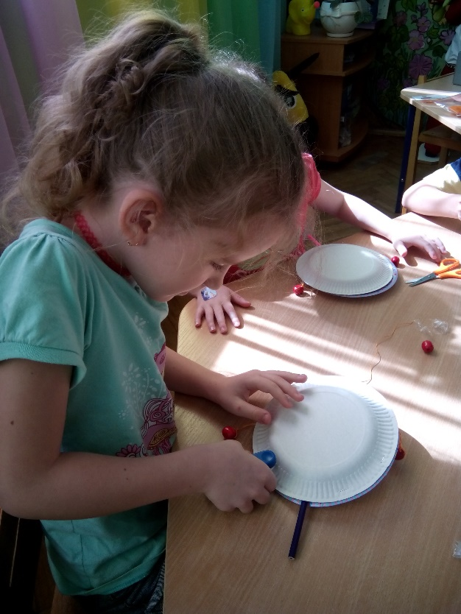
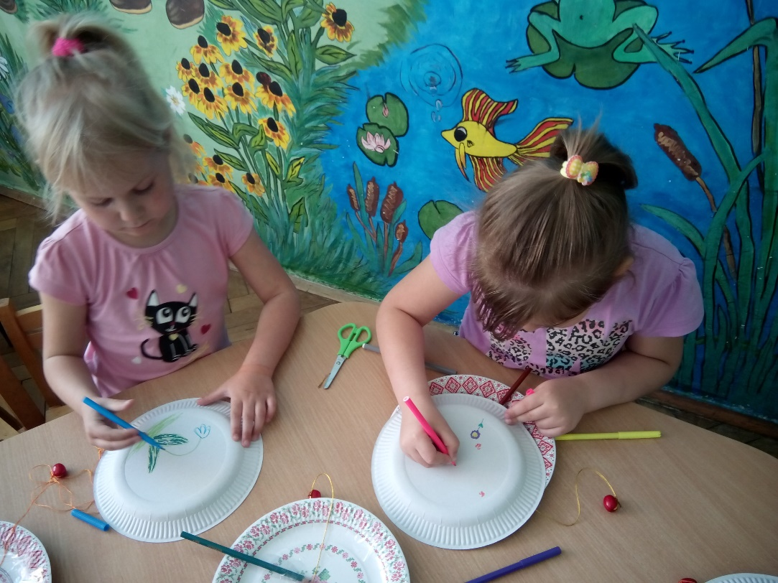
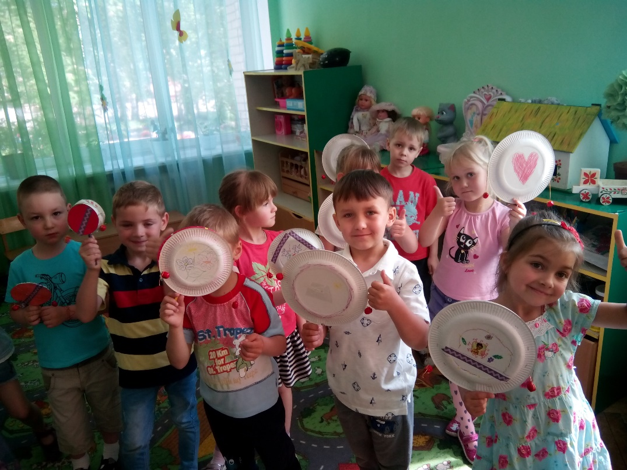
Japanese Drum

Slide 12
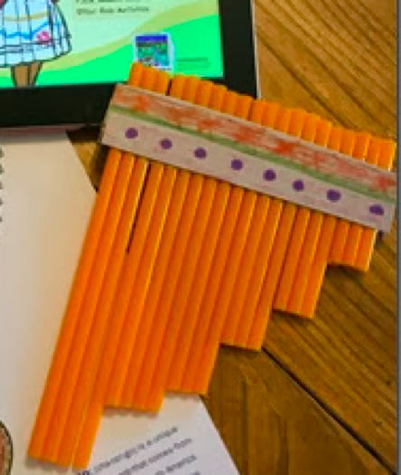
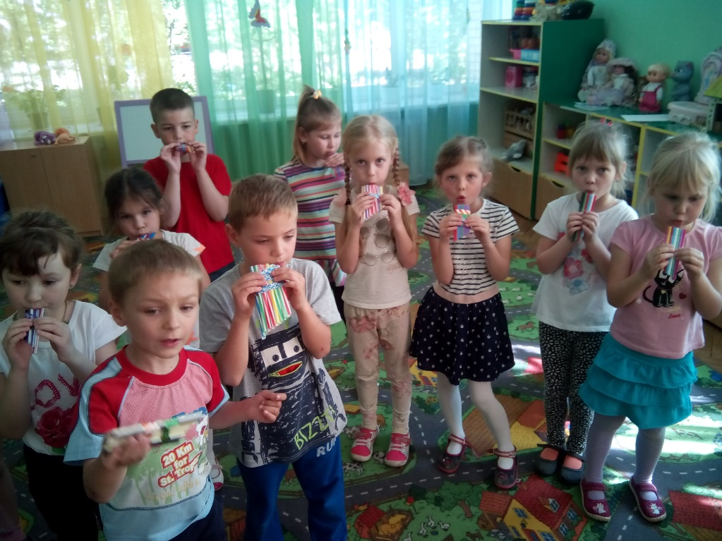
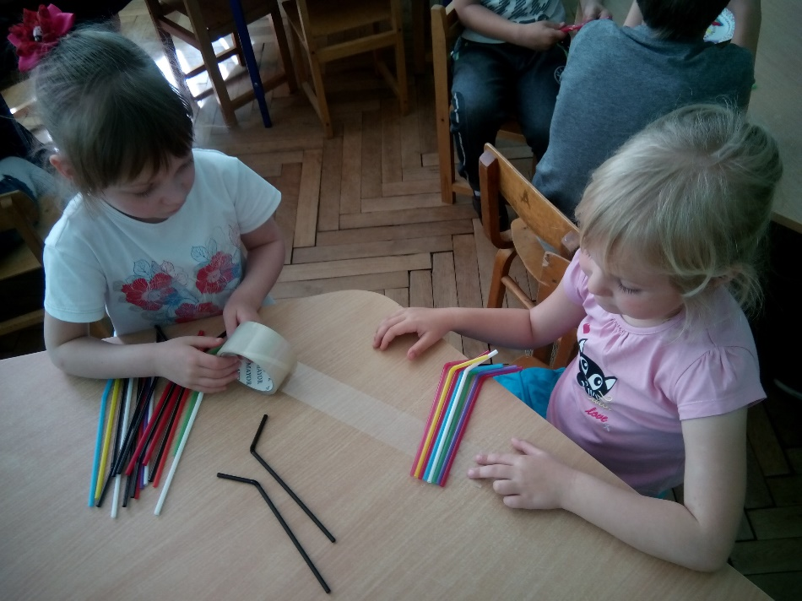
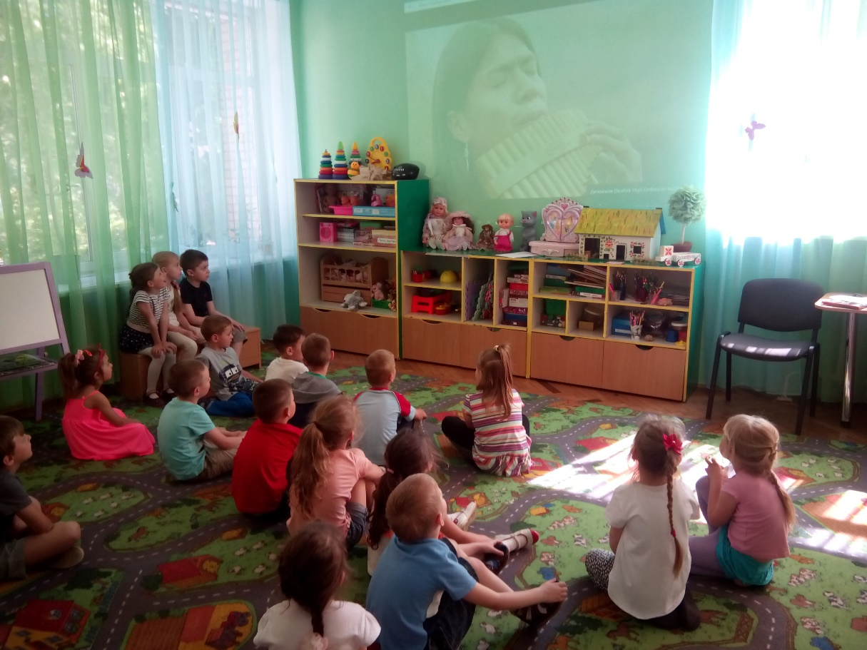
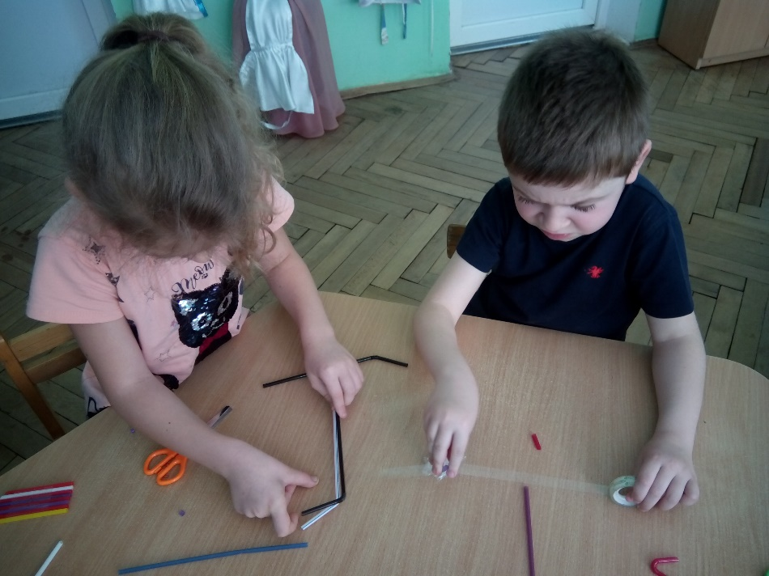
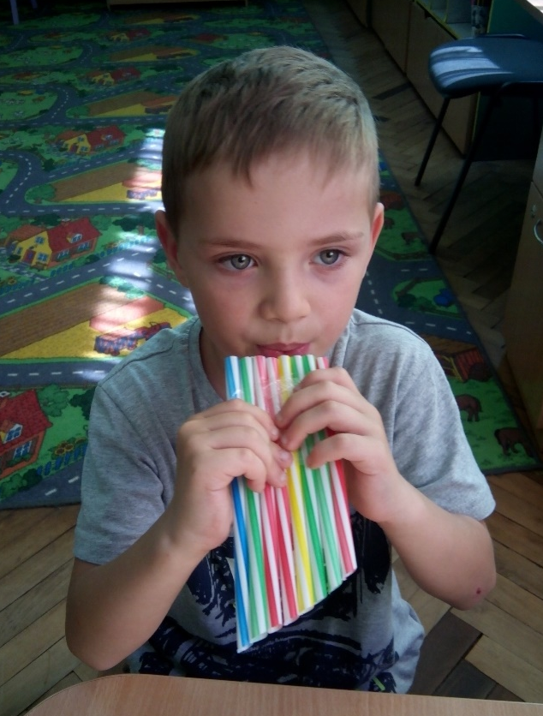
Ecuadorian Panpipe

Slide 13
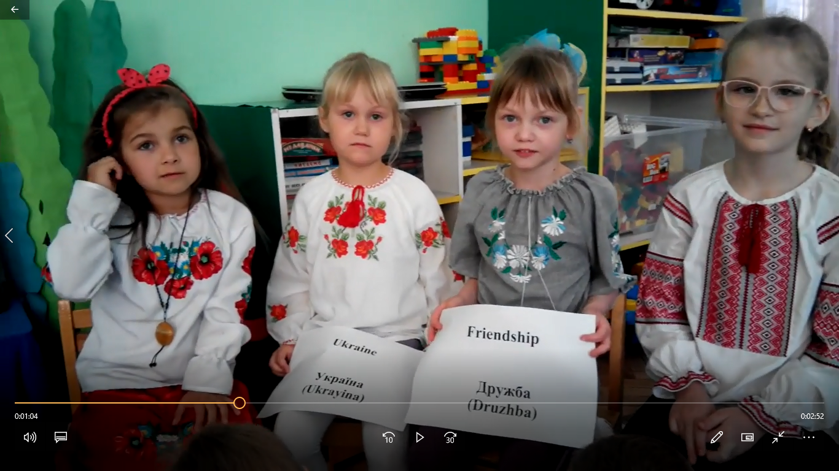
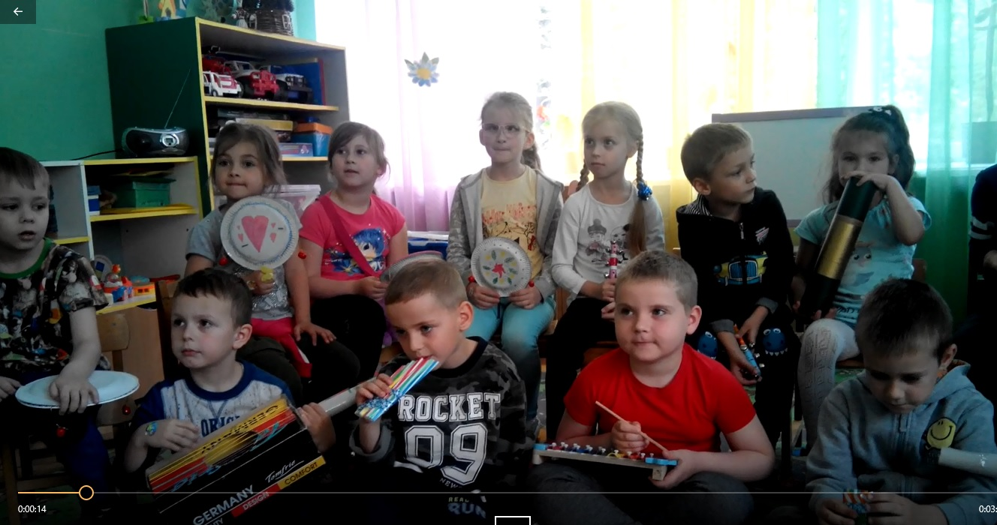
Обмін відео

Slide 14
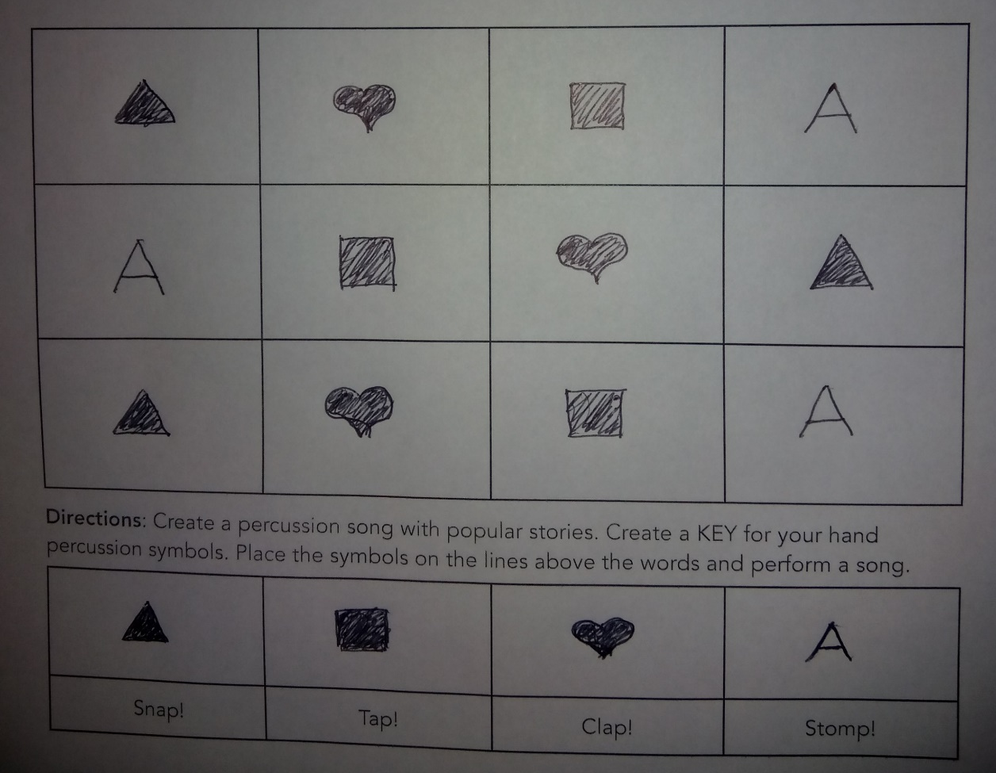

Slide 15
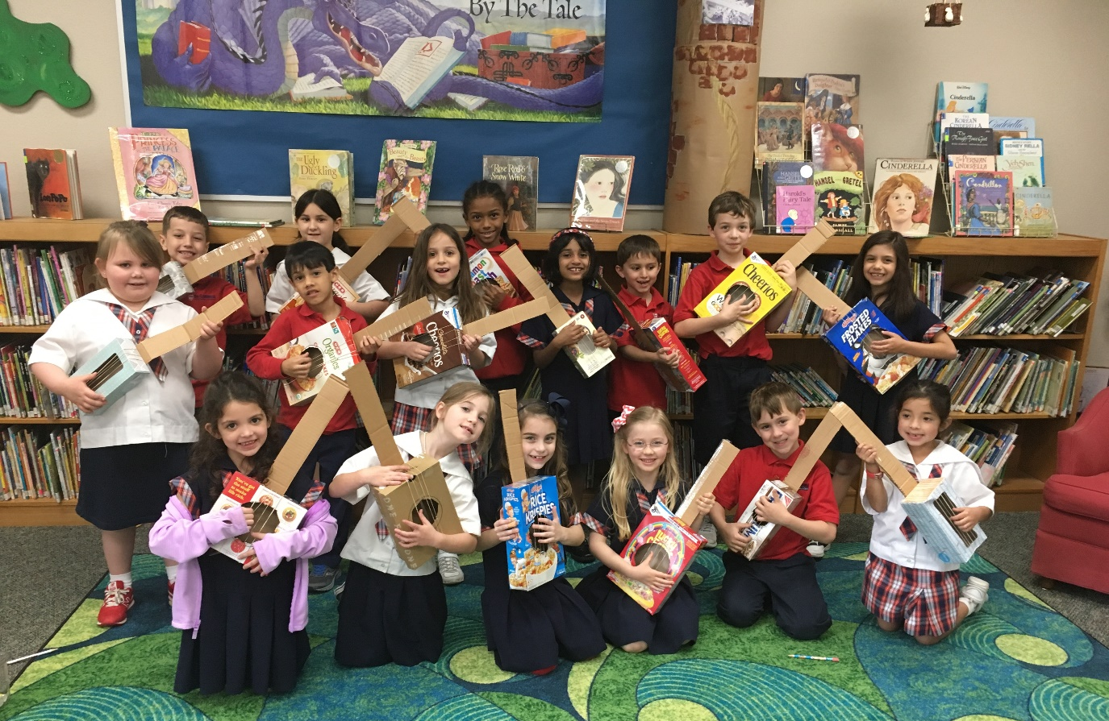
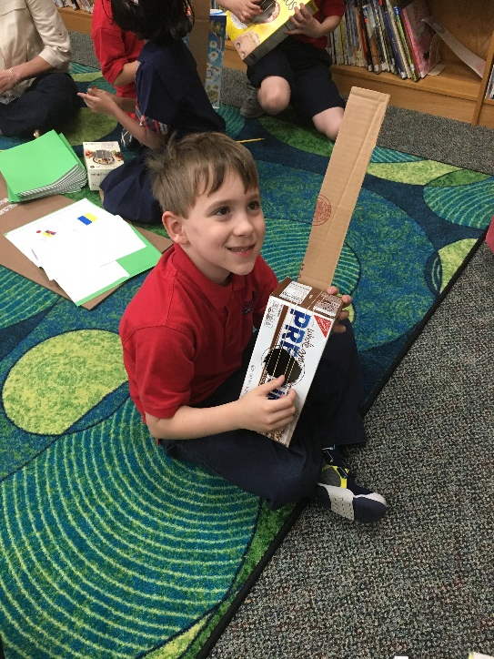

Slide 16
Global Discovery Water
Головне питання курсу: Чому вода така важлива?

Slide 17
Проект «Наше місце у світі»

Slide 19
Проект «Кругообіг води в природі»

Slide 20
Арт-проект «Сад на підвіконні. Потреби рослин»

Slide 22
Проект «Контейнер для води»

